Slide 1










正版保证
C盘清理，安全可靠
清理前
清理后
贴心售后
专业工具，简单可用

Slide 2
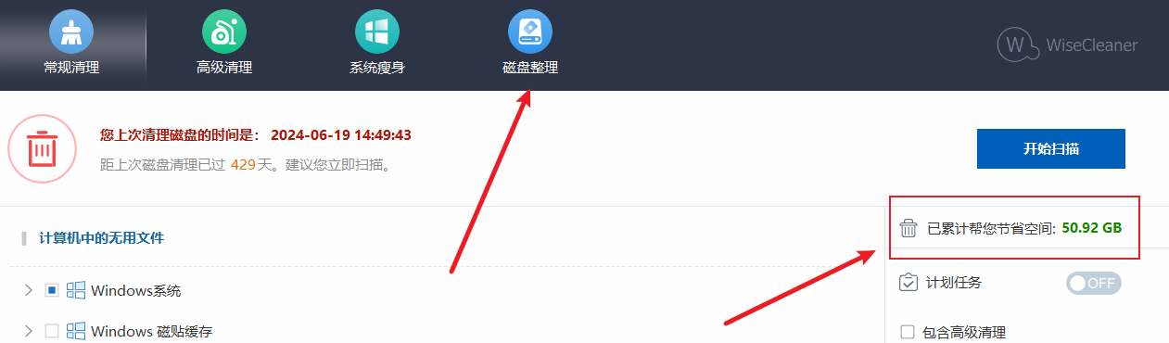
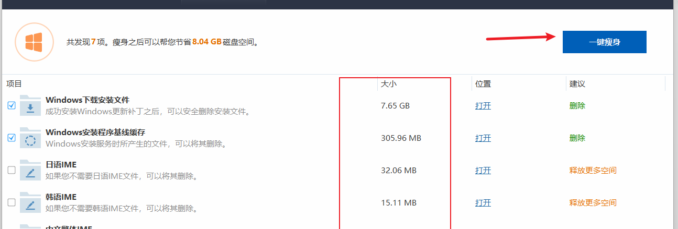
正版保证
一键释放你的C盘
这效果太赞了！
高效
终于把导致卡顿的
垃圾都清理了！

Slide 3
正版保证
C盘清理软件
+
永久使用权（名额有限）
+
送视频教程
+
自动发货
不成功，不收费

